Slide 1
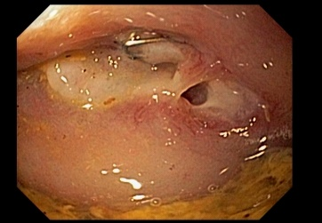
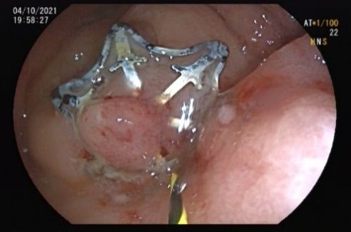
Encontro de Ciência e Inovação 2023
PAPEL DA ENDOSCOPIA DIGESTIVA BAIXA NO MANUSEIO DAS COMPLICAÇÕES RELACIONADAS ÀS ANASTOMOSES COLORRETAIS.
O. W. M. Júnior; M. C. A. Sousa
INTRODUÇÃO
Figura 1. Retossigmoidoscopia do paciente 1.
RESULTADOS E CONCLUSÃO
As complicações decorrentes de anastomoses colorretais têm um grande impacto na qualidade de vida dos pacientes, podendo também afetar o desfecho oncológico. A realização da endoscopia digestiva baixa no pós-operatório permite, além do diagnóstico precoce, a intervenção e tratamento de algumas dessas complicações.
51 apresentaram critérios de inclusão para o estudo e 6 (11,7%) deles apresentaram complicações na anastomose colorretal. As complicações encontradas nas retossigmoidoscopias iniciais foram: 3 deiscências (50%), 1 isquemia de cólon abaixado com fístula (16,6%), 1 estenose (16,6%) e 1 sangramento (16,6%). As opções terapêuticas iniciais utilizadas foram: tratamento conservador em 3 casos (ileostomia de proteção, drenagem percutânea guiada por imagem e sessões de hiperbárica); 1 paciente foi indicada cirurgia (paciente com isquemia de cólon abaixado com fístula anastomótica); uma dilatação endoscópica de estenose e uma clipagem hemostática. Foram realizadas 8 intervenções nesses pacientes com complicações, sendo que em 4 delas houve algum tipo de abordagem endoscópica (Figura 1) e em 3 pacientes foi necessária uma intervenção cirúrgica (Tabela 1).
Apesar das limitações deste estudo, nossos resultados sugerem que a retossigmoidoscopia pode ser utilizada como um bom método de diagnóstico das complicações das anastomoses colorretais, contribuindo para uma melhor avaliação e permitindo em algumas oportunidades o tratamento endoscópico.
A
B
Legenda: (A) Seta azul – orifício fistuloso. (B) fio guia em orifício fistuloso após aplicação de clipe endoscópico.
Fonte: Acervo AC Camargo Cancer Center.
OBJETIVO
Identificar as complicações das anastomoses colorretais e descrever o papel da endoscopia digestiva baixa como ferramenta terapêutica e como instrumento de tomada de decisão; em conjunto com outras modalidades terapêuticas.
Tabela 1. Complicações identificadas na retossigmoidoscopia e terapêutica.
Complicação | N* | Terapêutica
Deiscência e isquemia | 2 | Padlock + colostomia definitiva; hiperbárica + colostomia definitiva
Fístula e isquemia | 1 | Reconfecção da anastomose
Estenose | 1 | Dilatação digital
Sangramento | 2 | Clipe + embolização; clipe
Deiscência | 2 | Conservador; drenagem percutânea
MÉTODOS
Trata-se de um estudo retrospectivo, descritivo, em centro único, realizado através do levantamento de prontuário de pacientes com câncer de reto submetidos à ressecção cirúrgica e anastomose colorretal. Os pacientes foram operados no A. C. Camargo Cancer Center durante o período de janeiro de 2020 a junho de 2021.
Legenda: N = número de complicações.
(*) 2 pacientes apresentaram duas complicações em momentos diferentes.
Fonte: Autoria própria.
Referências:
Ferko A, Rejholoc J, Skrovina M, Tachecí I, Sirák I. Colorectal anastomosis dehiscence:a call for more detailed morphological classification. Videosurgery Miniinv. 2021 Mar; 16(1): 98–109.
Rahbari N N, Weitz J, Hohenberger W, Heald R J, Moran B, Ulrich A. Definition and grading of anastomotic leakage following anterior resection of the rectum: A proposal by the International Study Group of Rectal Cancer. Surgery. 2010, vol. 143, no. 3, pp 339-351.

